Slide 1
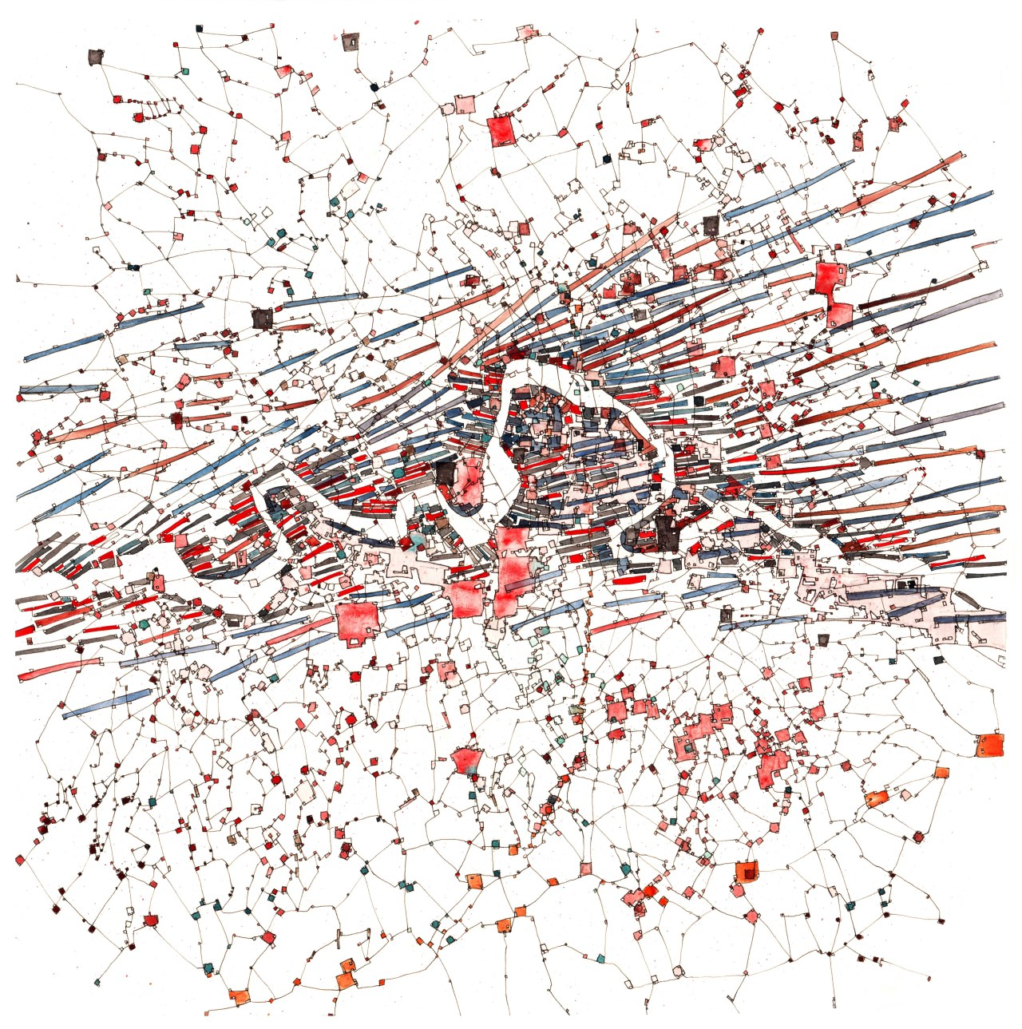



Ébauche de visualisation des productions littéraires francophones d’Haïti et retour d’expérience
Cartographie du Web littéraire francophone
Master 2 Humanités
Numériques
Inès Burri - Université Jean Moulin Lyon 3
Anaïs Chambat - ENS de Lyon
Célian Ringwald – Université Lyon 2

Slide 2
Ébauche de visualisation des productions littéraires francophones d’Haïti et retour d’expérience
Cartographie du Web littéraire francophone
I. Introduction
II. Cheminements
III. Présentation du modèle de données
III. Résultats & Analyses

Slide 3
Utiliser Open Refine et exploiter les données du web semantique

Slide 4

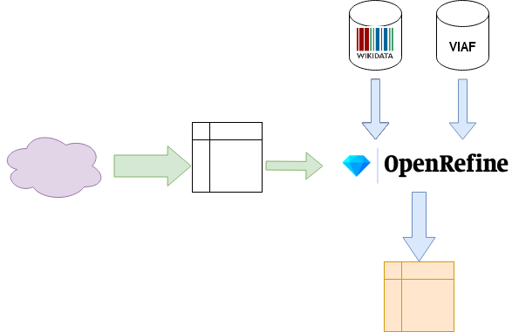
Utilisation d’OpenRefine
Open refine permet de réaliser des recherches assistés dans des bases de données Ouvertes et Liées mais aussi à partir de répertoires d’autorités
Ébauche de visualisation des productions littéraires francophones d’Haïti et retour d’expérience
Liste d’auteurs
Issues de la phase
De web mining
Cartographie du Web littéraire francophone
22/11/2019

Slide 5
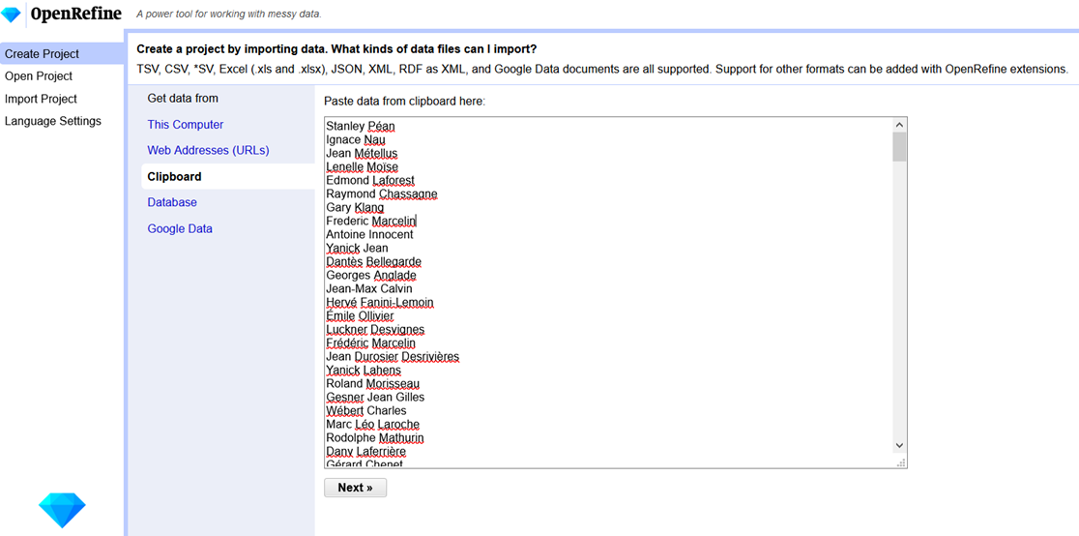
Insertion de la liste d’auteurs haïtiens
Ébauche de visualisation des productions littéraires francophones d’Haïti et retour d’expérience
Cartographie du Web littéraire francophone
22/11/2019

Slide 6
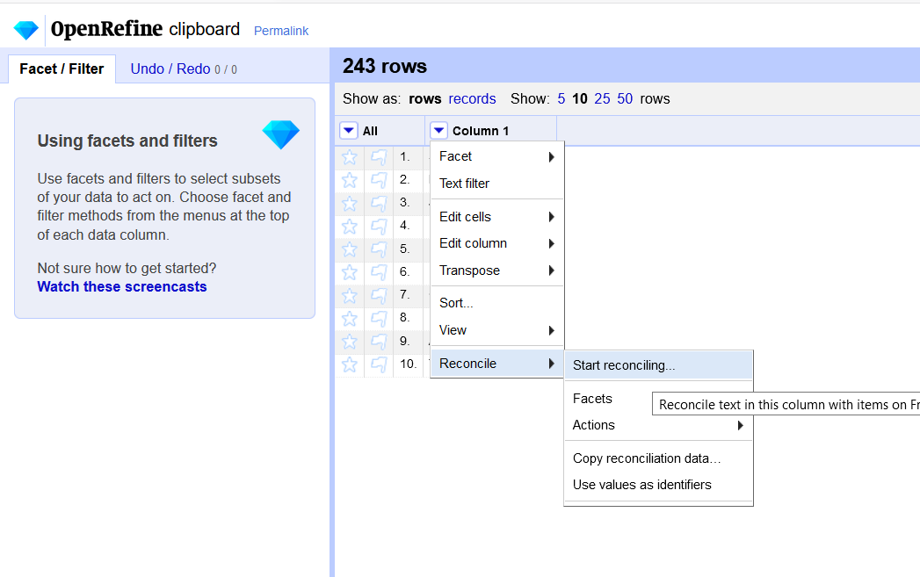
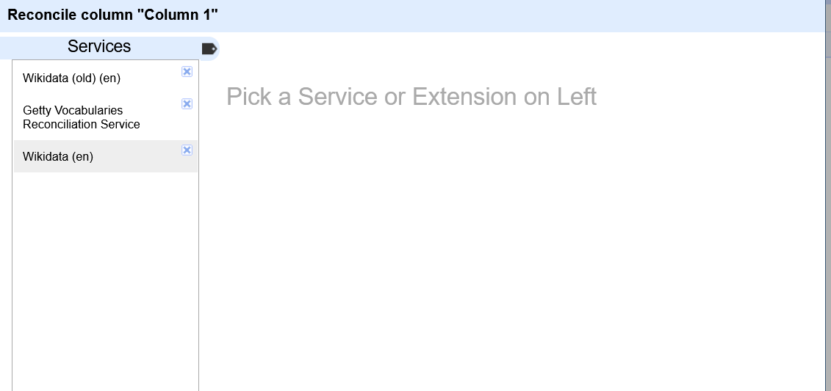

Reconciliation via Wikidata
Ébauche de visualisation des productions littéraires francophones d’Haïti et retour d’expérience
Recherche d’entités de type Q5
Cartographie du Web littéraire francophone
22/11/2019

Slide 7
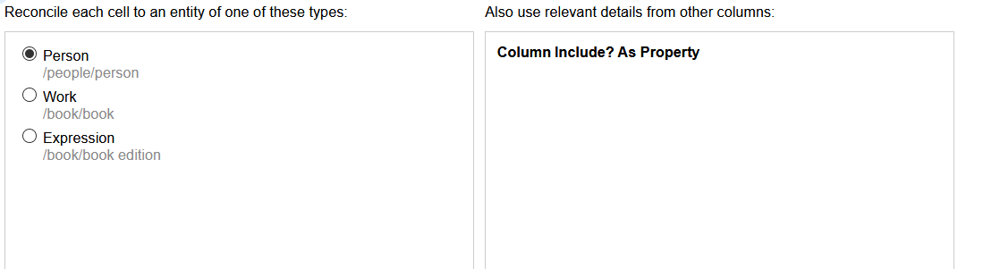
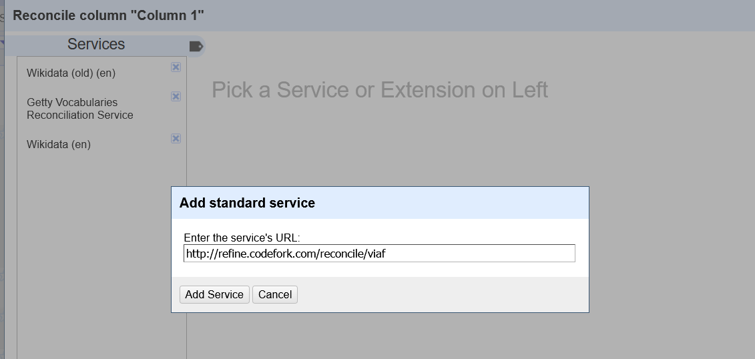
Reconciliation via le VIAF
Ébauche de visualisation des productions littéraires francophones d’Haïti et retour d’expérience
D’autres services sont disponibles :
http://refine.codefork.com/
Cartographie du Web littéraire francophone
22/11/2019

Slide 8
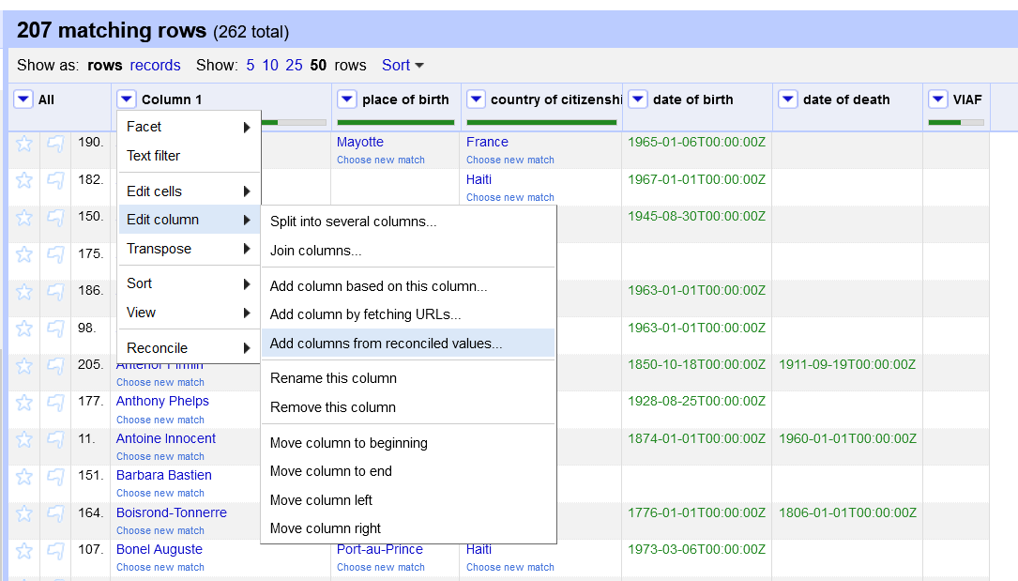
Récupération d’informations clefs
Ainsi nous récupérons
via Wikidata :
Date de naissance
Date de mort
Lieu de naissance
Lieu de mort
Nationalité
Emplois
….
Ébauche de visualisation des productions littéraires francophones d’Haïti et retour d’expérience
Cartographie du Web littéraire francophone
22/11/2019

Slide 9
ILE EN ILE
(139)
Permet de supprimer les doublons via normalisation…
228 auteurs uniques dont
183 VIAF ID
158 Wikipédia ID
133 worldcat ID
129 ISNI ID
2 ORCID ID
SPLA
(173)
Informations | Nb obtenues via WIKIdata
Date de naissance | 138
Date de mort | 61
Genre | 145
Lieu de naissance | 120
Lieu de mort | 50
Nationalité | 145
Langue | 120
Occupation | 149
(69)

Slide 10
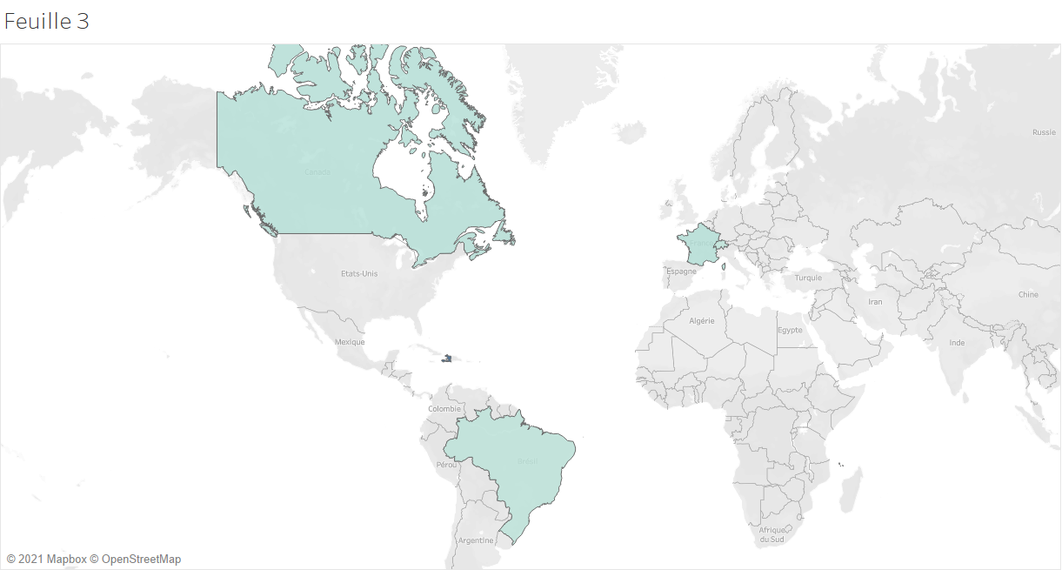
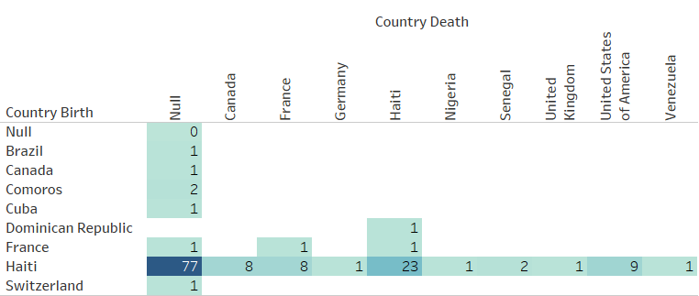

Slide 11
About the wikipages…
Ébauche de visualisation des productions littéraires francophones d’Haïti et retour d’expérience
Cartographie du Web littéraire francophone
22/11/2019

Slide 12
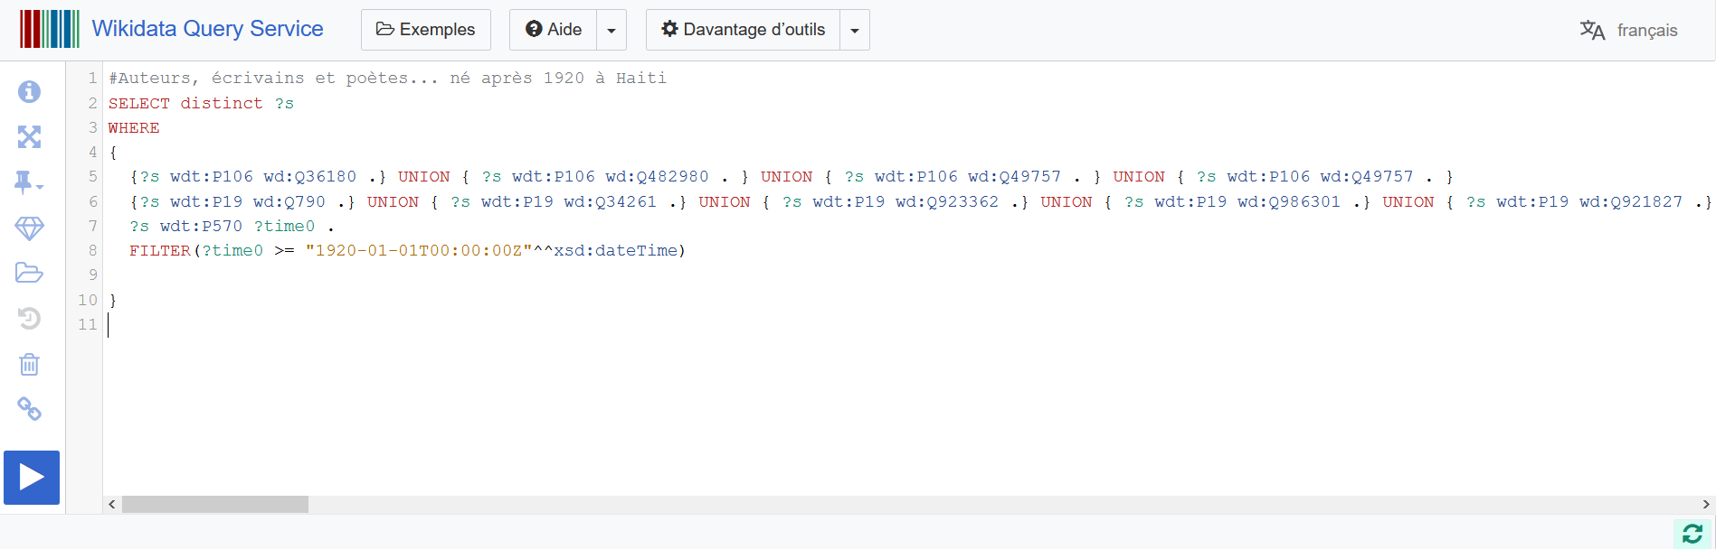
Test wikidata - SPARQL
https://query.wikidata.org/
Ébauche de visualisation des productions littéraires francophones d’Haïti et retour d’expérience
writer | Q36180
poet | Q49757
novelist | Q6625963
essayist | Q11774202
short story writer | Q15949613
author | Q482980
non-fiction writer | Q15980158
Date birth>1921
146 Resultats
Cartographie du Web littéraire francophone
+Q36180 : ecrivain
22/11/2019

Slide 13
IV. Echanges

Slide 14
Bibliographie
Bélisle Claire, « Du papier à l’écran : lire se transforme », Lire dans un monde numérique, Villeurbanne, 2011, pp. 112-162.
Bonnet Gilles, « L’hypéritexte. Poétique de la relecture dans l’œuvre numérique de François Bon », in Poétique, n° 175, Paris, 2014, pp. 21-34.
Bonnet Gilles, « L’autoblographie. Écritures numériques de soi », in Poétique, n° 177, Paris, 2015, pp. 131-143.
Lejeune Philippe, Signes de vie. Le pacte autobiographique, 2, Paris, 2005.
Lemercier Claire, Zalc Claire, Méthodes quantitatives pour l’historien, Paris : La Découverte, 2008.
Pierre Mercklé, Sociologie des réseaux sociaux, Paris : La Découverte, 2004, 2011, 2016.
Monat Jean-Baptiste, A la recherche du Web littéraire, mémoire de master 2 Humanités Numériques soutenu à l’Université Lumière Lyon 2 sous la direction de Jérôme Darmont et de Gilles Bonnet, 2019, 93 p.
Rastier François, « Sémantique du Web vs. Semantic Web. Le problème de la pertinence », in Syntaxe et sémantique, n° 9, Caen, 2008, pp. 15-36.
Thomas Sue et al., « Transliteracy : Crossing Divides », First Monday, vol. 12, n° 12, décembre 2007, traduction de Guité François (http://www.francoisguite.com/2007/12/la-translitteratie/).

